Slide 1
封面

Slide 2
任务说明：调研新冠疫情期间校园人员进出管理流程，设计合理可行的软件 系统实现人员进出登记与管理功能，能实现人员进出申请和进出登记等功能，能 按人员信息、日期、时间段等信息查询人员进出校园记录。人员登记基本信息包 括：姓名、性别、联系电话、身份证号、单位信息、车牌号、进校事由、担保人、 担保人电话、健康码、14天内是否去过疫区、是否有咳嗽发热等症状、申请进入 时间、申请离开时间、实际进入时间、实际离开时间等信息。根据调研结果，可 以自行设计更具有实用性和创新性的系统功能。完成系统设计和开发后，请按附 件1实验报告模板按要求完成报告内容并以附件形式提交。

Slide 3
总体设计

Slide 4
类HolySystem
首先设计HolySystem管理系统
功能 插入一条人员信息
能 按人员信息、日期、时间段等信息查询人员进出校园记录

Slide 5
类BasicInformation
设计一个BasicInformation类用以存储人员信息包括
姓名、性别、联系电话、身份证号、单位信息、车牌号、进校事由、担保人、 担保人电话、健康码、14天内是否去过疫区、是否有咳嗽发热等症状、申请进入 时间、申请离开时间、实际进入时间、实际离开时间等信息
不同的信息设计不同的类来存储

Slide 6
详情

Slide 7
头文件
#include <bits/stdc++.h> 懂得都懂
#include <tchar.h>用于trim函数

Slide 8
函数string trim(string)
功能：去掉字符串首尾的空字符
方便后续输入处理

Slide 9
全局变量string buf;
全局字符缓冲区，全部输入都是整行输入到这里缓冲

Slide 10
函数template <class T> void input(istream &is, T &obj)
功能：输入函数,如果输入不符合要求就一直输入直到正确为止
将该功能分离出来有利于代码复用减少码量
使用c++的异常处理 来处理错误输入

Slide 11
类String
描述：非空字符串
用途：姓名，单位信息，进校事由，担保人
功能：去掉输入信息的首尾空格，要求输入信息非空

Slide 12
类Gender
描述：性别
用途：性别
功能：男|女|第三性别 格式:(male|female|third)
判断输入非空
判断输入合法(三种性别之一)

Slide 13
类IdNumber
描述：身份证号
用途：身份证号，担保人身份证号
功能：判断输入的身份证号是否合法
判断非空
判断位数符合
用正则表达式判断是否合法

Slide 14
类PhoneNumber
描述：电话
用途：联系电话，担保人电话
功能：判断输入的电话号码是否合法
判断非空
判断位数符合
用正则表达式判断是否合法
兼容固定电话和移动电话

Slide 15
类NumberPlate
描述：车牌号
用途：车牌号
功能：判断输入的车牌号是否合法
判断非空
用正则表达式判断是否合法
因为无法输入中文所以去掉了第一个

Slide 16
类HealthCode
描述：健康码
用途：健康码
功能：记录健康码 绿|黄|红 格式(g|y|r)
判断非空
判断输入合法(三种颜色之一)

Slide 17
类Bool
描述：布尔类型
用途：14天内是否去过疫区,是否有咳嗽发热等症状
功能：根据输入y|n记录是|否

Slide 18
最终成果

Slide 19
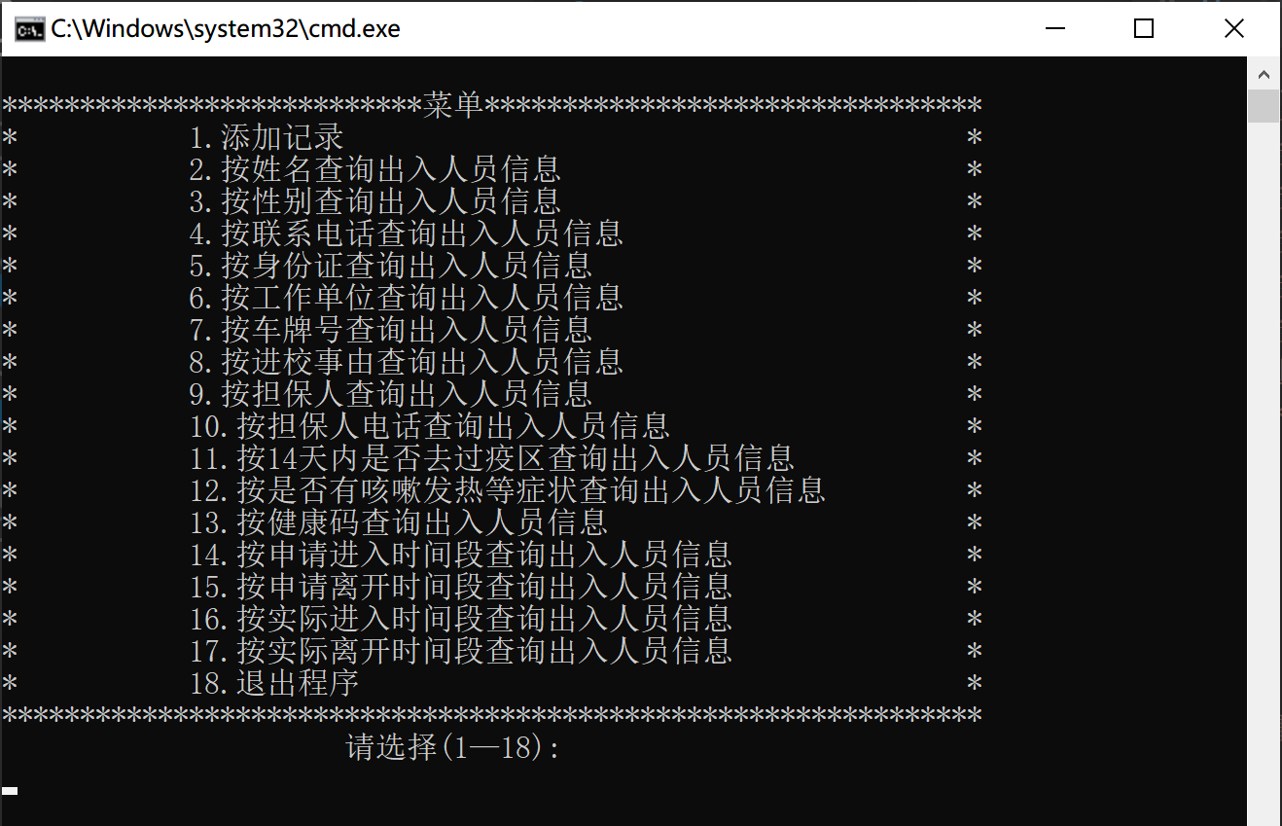
菜单，交互界面，功能

